Slide 1
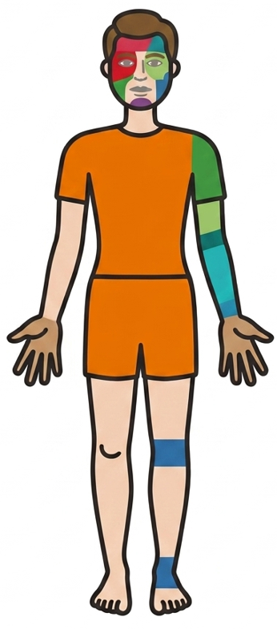
VUE FACE
41 AB Face
NEZ
ŒIL
TOUT LE CORPS
VISAGE
OREILLE
EXTREMITES SUPERIEURES
DENTS
COU
CÔTES
EPAULE
BRAS
POUMONS
HANCHE
AVANT-BRAS
BASSIN
POIGNET
AINE
MAIN
CUISSE
GENOU
EXTREMITES INFERIEURS
POLYTRAUMATISE
JAMBE
PIED
ORTEILS
Vue de dos

Slide 2

visage
NEZ
ŒIL
TOUT LE CORPS
VISAGE: 2.3 %
92 cas
OREILLE
EXTREMITES SUPERIEURES
DENTS
COU
CÔTES
EPAULE
BRAS
POUMONS
HANCHE
AVANT-BRAS
BASSIN
POIGNET
AINE
MAIN
CUISSE
GENOU
EXTREMITES INFERIEURS
POLYTRAUMATISE
JAMBE
PIED
ORTEILS

Slide 3
oeil
NEZ
ŒIL: 18.4 %
736 cas
TOUT LE CORPS
VISAGE
OREILLE
EXTREMITES SUPERIEURES
DENTS
COU
CÔTES
EPAULE
BRAS
POUMONS
HANCHE
AVANT-BRAS
BASSIN
POIGNET
AINE
MAIN
CUISSE
GENOU
EXTREMITES INFERIEURS
POLYTRAUMATISE
JAMBE
PIED
ORTEILS

Slide 4
nez
NEZ: 0.3 %
12 cas
ŒIL
TOUT LE CORPS
VISAGE
OREILLE
EXTREMITES SUPERIEURES
DENTS
COU
CÔTES
EPAULE
BRAS
POUMONS
HANCHE
AVANT-BRAS
BASSIN
POIGNET
AINE
MAIN
CUISSE
GENOU
EXTREMITES INFERIEURS
POLYTRAUMATISE
JAMBE
PIED
ORTEILS

Slide 5
oreille
NEZ
ŒIL
TOUT LE CORPS
VISAGE
OREILLE: 2.4 %
96 cas
EXTREMITES SUPERIEURES
DENTS
COU
CÔTES
EPAULE
BRAS
POUMONS
HANCHE
AVANT-BRAS
BASSIN
POIGNET
AINE
MAIN
CUISSE
GENOU
EXTREMITES INFERIEURS
POLYTRAUMATISE
JAMBE
PIED
ORTEILS

Slide 6
dents
NEZ
ŒIL
TOUT LE CORPS
VISAGE
OREILLE
EXTREMITES SUPERIEURES
DENTS: 1 %
40 cas
COU
CÔTES
EPAULE
BRAS
POUMONS
HANCHE
AVANT-BRAS
BASSIN
POIGNET
AINE
MAIN
CUISSE
GENOU
EXTREMITES INFERIEURS
POLYTRAUMATISE
JAMBE
PIED
ORTEILS

Slide 7
cou
NEZ
ŒIL
TOUT LE CORPS
VISAGE
OREILLE
EXTREMITES SUPERIEURES
DENTS
COU: 0.2 %
8 cas
CÔTES
EPAULE
BRAS
POUMONS
HANCHE
AVANT-BRAS
BASSIN
POIGNET
AINE
MAIN
CUISSE
GENOU
EXTREMITES INFERIEURS
POLYTRAUMATISE
JAMBE
PIED
ORTEILS

Slide 8
côtes
NEZ
ŒIL
TOUT LE CORPS
VISAGE
OREILLE
EXTREMITES SUPERIEURES
DENTS
COU
CÔTES: 2.2 %
88 cas
EPAULE
BRAS
POUMONS
HANCHE
AVANT-BRAS
BASSIN
POIGNET
AINE
MAIN
CUISSE
GENOU
EXTREMITES INFERIEURS
POLYTRAUMATISE
JAMBE
PIED
ORTEILS

Slide 9
épaule
NEZ
ŒIL
TOUT LE CORPS
VISAGE
OREILLE
EXTREMITES SUPERIEURES
DENTS
COU
CÔTES
EPAULE: 3.8 %
152 cas
BRAS
POUMONS
HANCHE
AVANT-BRAS
BASSIN
POIGNET
AINE
MAIN
CUISSE
GENOU
EXTREMITES INFERIEURS
POLYTRAUMATISE
JAMBE
PIED
ORTEILS

Slide 10
bras
NEZ
ŒIL
TOUT LE CORPS
VISAGE
OREILLE
EXTREMITES SUPERIEURES
DENTS
COU
CÔTES
EPAULE
BRAS: 0.8 %
32 cas
POUMONS
HANCHE
AVANT-BRAS
BASSIN
POIGNET
AINE
MAIN
CUISSE
GENOU
EXTREMITES INFERIEURS
POLYTRAUMATISE
JAMBE
PIED
ORTEILS

Slide 11
Avant-bras
NEZ
ŒIL
TOUT LE CORPS
VISAGE
OREILLE
EXTREMITES SUPERIEURES
DENTS
COU
CÔTES
EPAULE
BRAS
POUMONS
HANCHE
AVANT-BRAS : 1.8 %
72 cas
BASSIN
POIGNET
AINE
MAIN
CUISSE
GENOU
EXTREMITES INFERIEURS
POLYTRAUMATISE
JAMBE
PIED
ORTEILS

Slide 12
poignet
NEZ
ŒIL
TOUT LE CORPS
VISAGE
OREILLE
EXTREMITES SUPERIEURES
DENTS
COU
CÔTES
EPAULE
BRAS
POUMONS
HANCHE
AVANT-BRAS
BASSIN
POIGNET: 3.8 %
152 cas
AINE
MAIN
CUISSE
GENOU
EXTREMITES INFERIEURS
POLYTRAUMATISE
JAMBE
PIED
ORTEILS

Slide 13
main
NEZ
ŒIL
TOUT LE CORPS
VISAGE
OREILLE
EXTREMITES SUPERIEURES
DENTS
COU
CÔTES
EPAULE
BRAS
POUMONS
HANCHE
AVANT-BRAS
BASSIN
POIGNET
AINE
MAIN: 5.2 %
208 cas
CUISSE
GENOU
EXTREMITES INFERIEURS
POLYTRAUMATISE
JAMBE
PIED
ORTEILS

Slide 14
bassin
NEZ
ŒIL
TOUT LE CORPS
VISAGE
OREILLE
EXTREMITES SUPERIEURES
DENTS
COU
CÔTES
EPAULE
BRAS
POUMONS
HANCHE
AVANT-BRAS
BASSIN: 0.1 %
4 cas
POIGNET
AINE
MAIN
CUISSE
GENOU
EXTREMITES INFERIEURS
POLYTRAUMATISE
JAMBE
PIED
ORTEILS

Slide 15
hanche
NEZ
ŒIL
TOUT LE CORPS
VISAGE
OREILLE
EXTREMITES SUPERIEURES
DENTS
COU
CÔTES
EPAULE
BRAS
POUMONS
HANCHE: 0.1 %
4 cas
AVANT-BRAS
BASSIN
POIGNET
AINE
MAIN
CUISSE
GENOU
EXTREMITES INFERIEURS
POLYTRAUMATISE
JAMBE
PIED
ORTEILS

Slide 16
aine
NEZ
ŒIL
TOUT LE CORPS
VISAGE
OREILLE
EXTREMITES SUPERIEURES
DENTS
COU
CÔTES
EPAULE
BRAS
POUMONS
HANCHE
AVANT-BRAS
BASSIN
POIGNET
AINE: 0.1 %
4 cas
MAIN
CUISSE
GENOU
EXTREMITES INFERIEURS
POLYTRAUMATISE
JAMBE
PIED
ORTEILS

Slide 17
cuisse
NEZ
ŒIL
TOUT LE CORPS
VISAGE
OREILLE
EXTREMITES SUPERIEURES
DENTS
COU
CÔTES
EPAULE
BRAS
POUMONS
HANCHE
AVANT-BRAS
BASSIN
POIGNET
AINE
MAIN
CUISSE: 1.4 %
56 cas
GENOU
EXTREMITES INFERIEURS
POLYTRAUMATISE
JAMBE
PIED
ORTEILS

Slide 18
genou
NEZ
ŒIL
TOUT LE CORPS
VISAGE
OREILLE
EXTREMITES SUPERIEURES
DENTS
COU
CÔTES
EPAULE
BRAS
POUMONS
HANCHE
AVANT-BRAS
BASSIN
POIGNET
AINE
MAIN
CUISSE
GENOU: 6.8 %
272 cas
EXTREMITES INFERIEURS
POLYTRAUMATISE
JAMBE
PIED
ORTEILS

Slide 19
jambe
NEZ
ŒIL
TOUT LE CORPS
VISAGE
OREILLE
EXTREMITES SUPERIEURES
DENTS
COU
CÔTES
EPAULE
BRAS
POUMONS
HANCHE
AVANT-BRAS
BASSIN
POIGNET
AINE
MAIN
CUISSE
GENOU
EXTREMITES INFERIEURS
POLYTRAUMATISE
JAMBE: 3.2 %
128 cas
PIED
ORTEILS

Slide 20
pied
NEZ
ŒIL
TOUT LE CORPS
VISAGE
OREILLE
EXTREMITES SUPERIEURES
DENTS
COU
CÔTES
EPAULE
BRAS
POUMONS
HANCHE
AVANT-BRAS
BASSIN
POIGNET
AINE
MAIN
CUISSE
GENOU
EXTREMITES INFERIEURS
POLYTRAUMATISE
JAMBE
PIED: 2.2 % 88 cas
ORTEILS

Slide 21
orteils
NEZ
ŒIL
TOUT LE CORPS
VISAGE
OREILLE
EXTREMITES SUPERIEURES
DENTS
COU
CÔTES
EPAULE
BRAS
POUMONS
HANCHE
AVANT-BRAS
BASSIN
POIGNET
AINE
MAIN
CUISSE
GENOU
EXTREMITES INFERIEURS
POLYTRAUMATISE
JAMBE
PIED
ORTEILS:1.1 %
44 cas

Slide 22
poumons
NEZ
ŒIL
TOUT LE CORPS
VISAGE
OREILLE
EXTREMITES SUPERIEURES
DENTS
COU
CÔTES
EPAULE
BRAS
POUMONS: 0.1 %
4 cas
HANCHE
AVANT-BRAS
BASSIN
POIGNET
AINE
MAIN
CUISSE
GENOU
EXTREMITES INFERIEURS
POLYTRAUMATISE
JAMBE
PIED
ORTEILS

Slide 23
Extrémités supérieures
NEZ
ŒIL
TOUT LE CORPS
VISAGE
OREILLE
EXTREMITES SUPERIEURES: 0.1 %
4 cas
DENTS
COU
CÔTES
EPAULE
BRAS
POUMONS
HANCHE
AVANT-BRAS
BASSIN
POIGNET
AINE
MAIN
CUISSE
GENOU
EXTREMITES INFERIEURS
POLYTRAUMATISE
JAMBE
PIED
ORTEILS

Slide 24
Extrémités inférieures
NEZ
ŒIL
TOUT LE CORPS
VISAGE
OREILLE
EXTREMITES SUPERIEURES
DENTS
COU
CÔTES
EPAULE
BRAS
POUMONS
HANCHE
AVANT-BRAS
BASSIN
POIGNET
AINE
MAIN
CUISSE
GENOU
EXTREMITES INFERIEURS: 0.1 %
4 cas
POLYTRAUMATISE
JAMBE
PIED
ORTEILS

Slide 25
polytraumatisé
NEZ
ŒIL
TOUT LE CORPS
VISAGE
OREILLE
EXTREMITES SUPERIEURES
DENTS
COU
CÔTES
EPAULE
BRAS
POUMONS
HANCHE
AVANT-BRAS
BASSIN
POIGNET
AINE
MAIN
CUISSE
GENOU
EXTREMITES INFERIEURS
POLYTRAUMATISE: 0.1 %
4 cas
JAMBE
PIED
ORTEILS

Slide 26
Tout le corps
NEZ
ŒIL
TOUT LE CORPS: 0.2 %
8 cas
VISAGE
OREILLE
EXTREMITES SUPERIEURES
DENTS
COU
CÔTES
EPAULE
BRAS
POUMONS
HANCHE
AVANT-BRAS
BASSIN
POIGNET
AINE
MAIN
CUISSE
GENOU
EXTREMITES INFERIEURS
POLYTRAUMATISE
JAMBE
PIED
ORTEILS

Slide 27
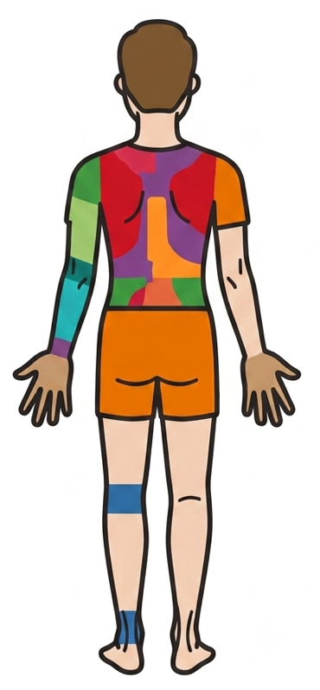
VUE DOS
CRANE
Statistiques charpentiers 2023
CERVICALES
DOS
LESIONS INTERNES
COUDE
LOMBAIRES
DOIGTS
COCCYX
CHEVILLE
Vue de face

Slide 28
crâne
CRANE: 3.1 %
124 cas
CERVICALES
DOS
LESIONS INTERNES
COUDE
LOMBAIRES
DOIGTS
COCCYX
CHEVILLE

Slide 29
dos
CRANE
CERVICALES
DOS: 2.5 %
100 cas
LESIONS INTERNES
COUDE
LOMBAIRES
DOIGTS
COCCYX
CHEVILLE

Slide 30
cervicale
CRANE
CERVICALES: 0.3 %
12 cas
DOS
LESIONS INTERNES
COUDE
LOMBAIRES
DOIGTS
COCCYX
CHEVILLE

Slide 31
lombaire
CRANE
CERVICALES
DOS
LESIONS INTERNES
COUDE
LOMBAIRES: 0.2 %
8 cas
DOIGTS
COCCYX
CHEVILLE

Slide 32
coude
CRANE
CERVICALES
DOS
LESIONS INTERNES
COUDE: 1.5 %
60 cas
LOMBAIRES
DOIGTS
COCCYX
CHEVILLE

Slide 33
doigts
CRANE
CERVICALES
DOS
LESIONS INTERNES
COUDE
LOMBAIRES
DOIGTS: 26.2 %
1048 cas
COCCYX
CHEVILLE

Slide 34
coccyx
CRANE
CERVICALES
DOS
LESIONS INTERNES
COUDE
LOMBAIRES
DOIGTS
COCCYX: 0.2 %
8 cas
CHEVILLE

Slide 35
cheville
CRANE
CERVICALES
DOS
LESIONS INTERNES
COUDE
LOMBAIRES
DOIGTS
COCCYX
CHEVILLE: 8 %
320 cas

Slide 36
Lésions internes
CRANE
CERVICALES
DOS
LESIONS INTERNES: 0.2 %
8 cas
COUDE
LOMBAIRES
DOIGTS
COCCYX
CHEVILLE

